Slide 1

Workshop gratuito de Python e Django para mulheres

Slide 2
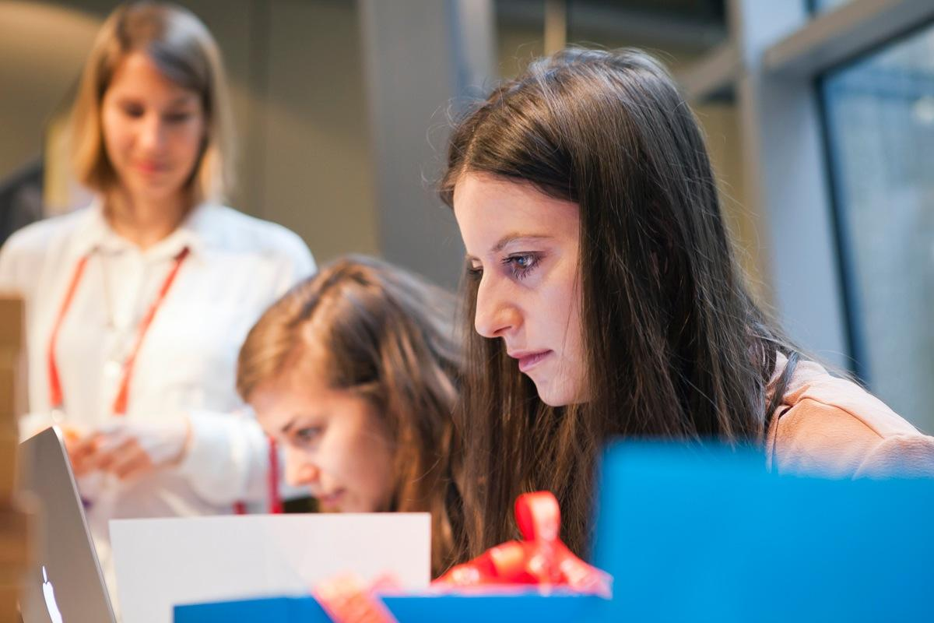
Sobre
Django Girls é uma iniciativa que mostra para mulheres que nunca programaram o mundo da tecnologia.
As participantes fazem ao longo de um dia um tutorial para colocar um site no ar usando Python, Django, CSS e HTML. O objetivo é aumentar a diversidade de gênero na área e desmistificar a programação.
Já aconteceram mais de 407 eventos Django Girls em 75 países, somando um total de mais de 9.178 participantes e 886 voluntários.

Slide 3



Target
Data e local
Suporte
Mulheres que nunca programaram antes, mas que possuem interesse na área
Dia 20 de Maio
na Quero Educação
em S. J. Campos
Contaremos com mais de 25 treinadores, desenvolvedores com alguma experiência em Python e Django

Slide 4
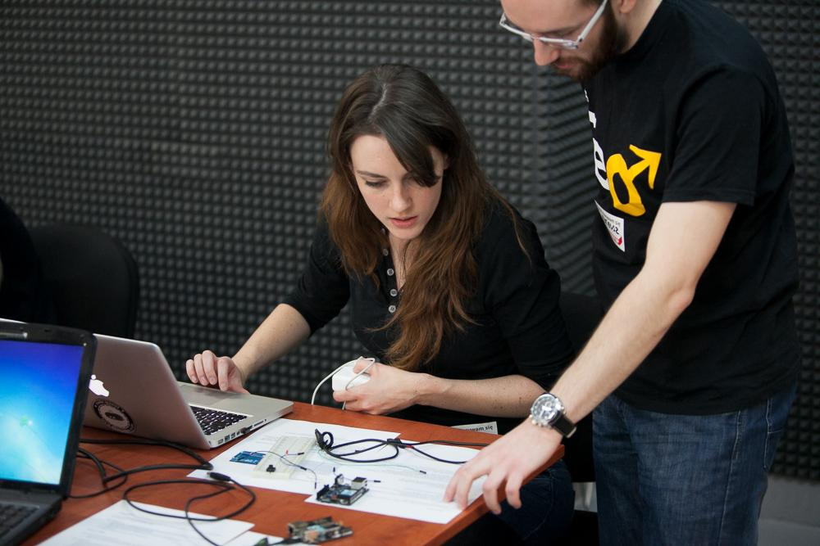
Apoio
Nós estamos procurando por organizações e pessoas que apoiam o objetivo de trazer mais mulheres próximas da tecnologia.
Com cada patrocinador poderemos trazer mais mulheres para o evento. Seu dinheiro irá ajudar nos custos de alimentação e no bem-estar das participantes que não pagam para participar.

Slide 5
Apoie o Django Girls!
Você pode contribuir financeiramente com o Django Girls de três maneiras:
R$ 1000
R$ 500
R$ 200
Logo e URL da empresa no nosso website
* Banner da empresa no workshop
** Envio de email para as participantes
5 minutos de Lightning Talk
Logo e URL da empresa no nosso website
Logo da empresa no banner do evento
** Envio de email para as participantes
Logo e URL da empresa no nosso website
** A empresa deve enviar um modelo de email para que repassemos às participantes. Nós não temos permissão para ceder dados pessoais das participantes para terceiros.

Slide 6
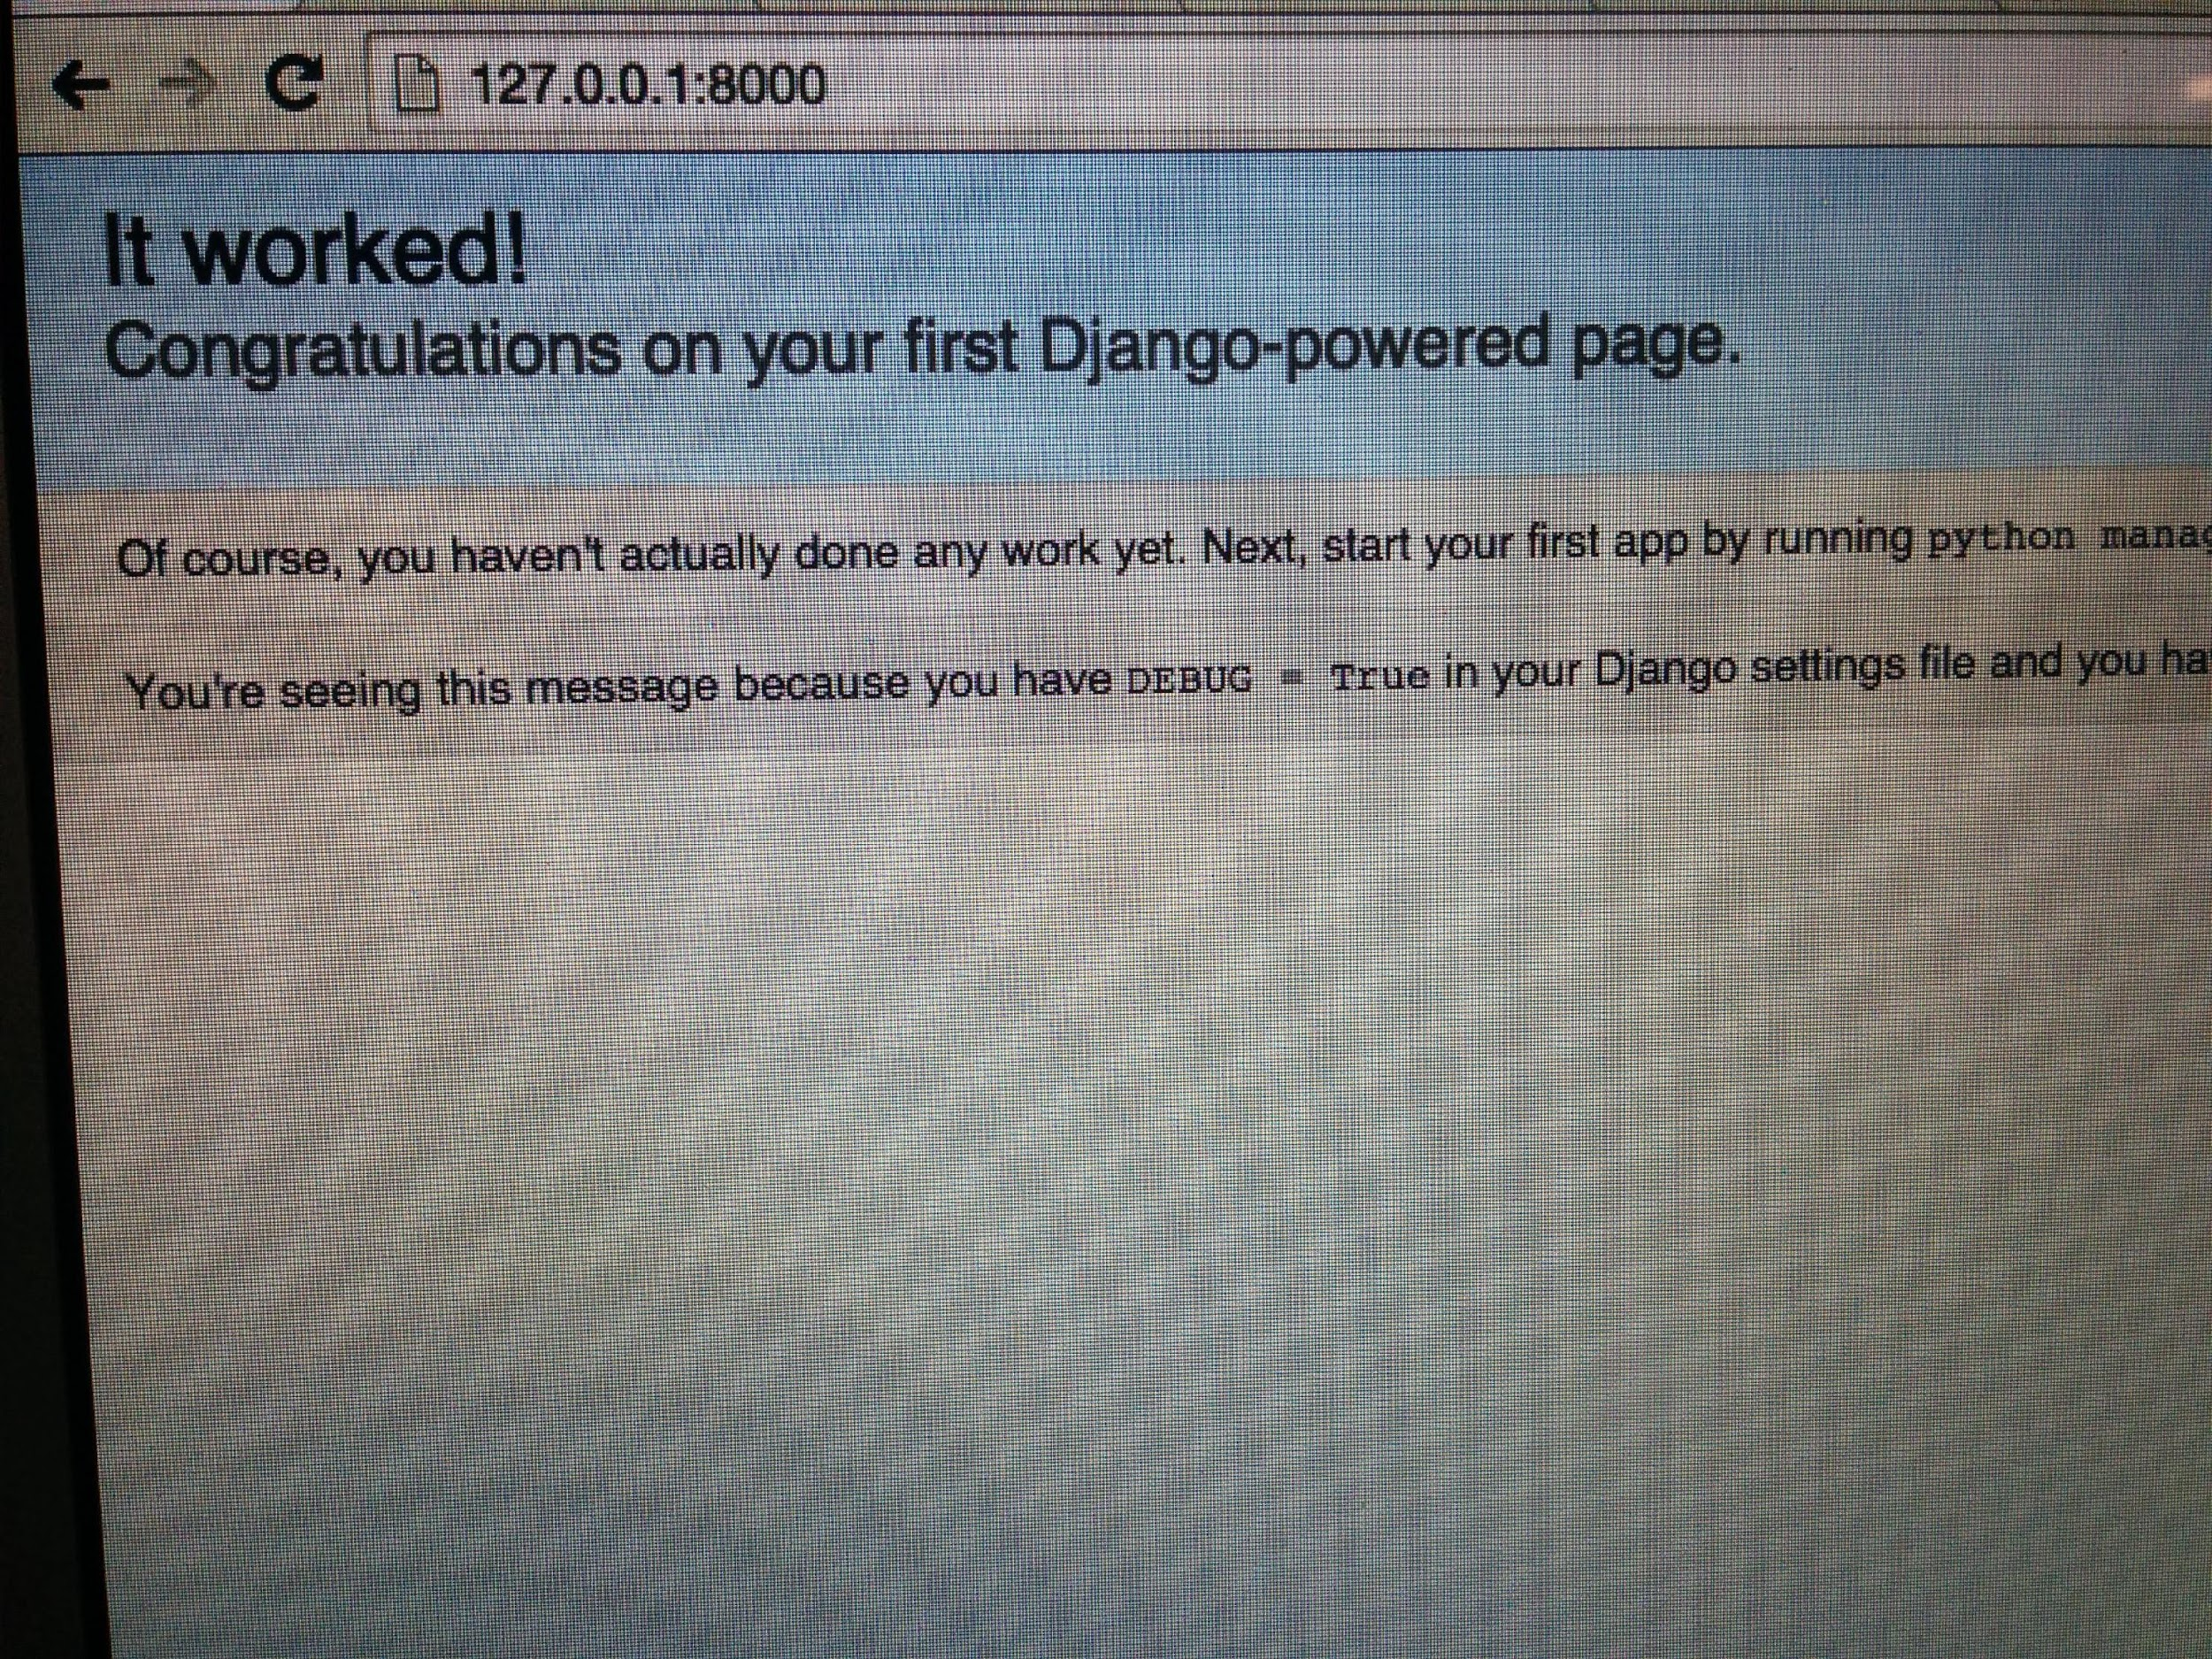
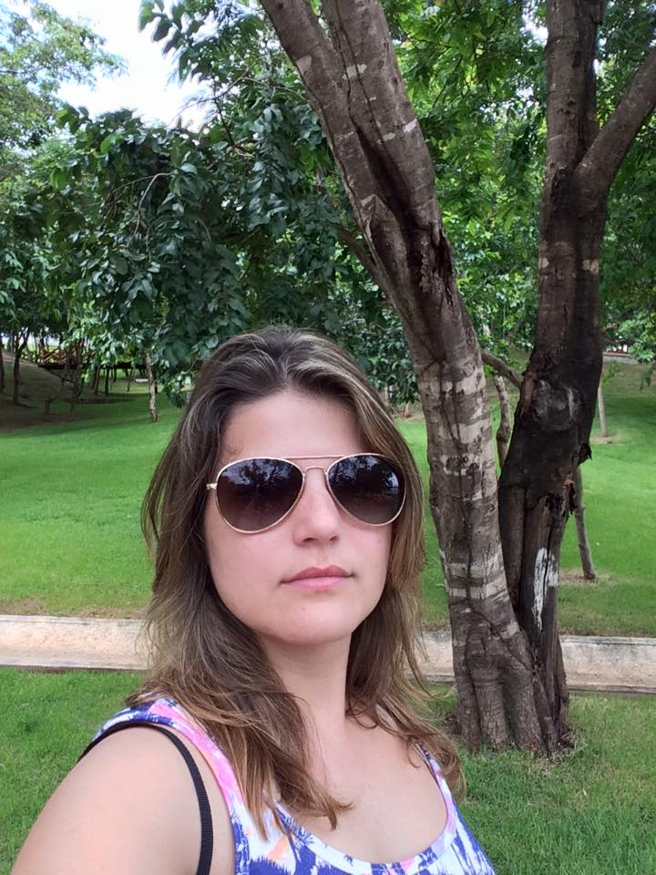
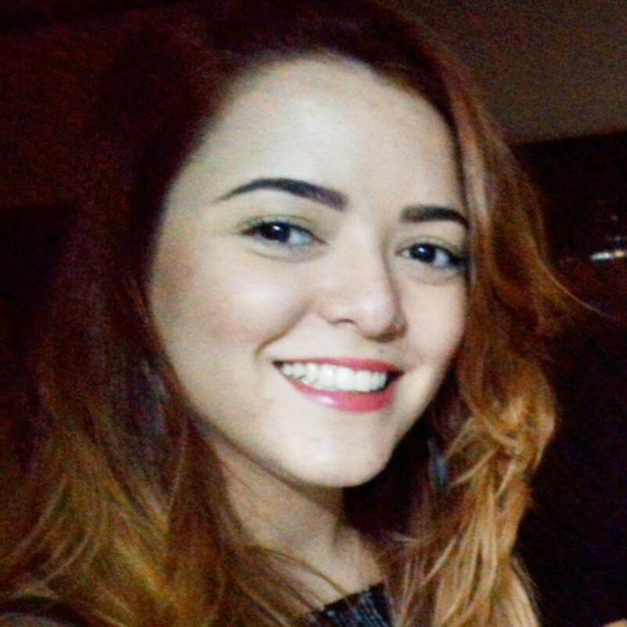
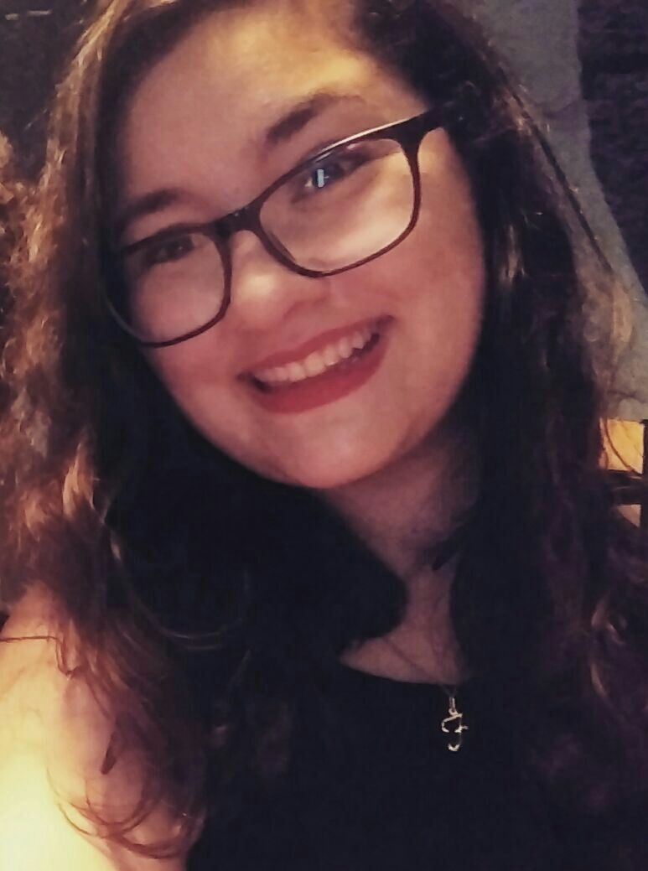
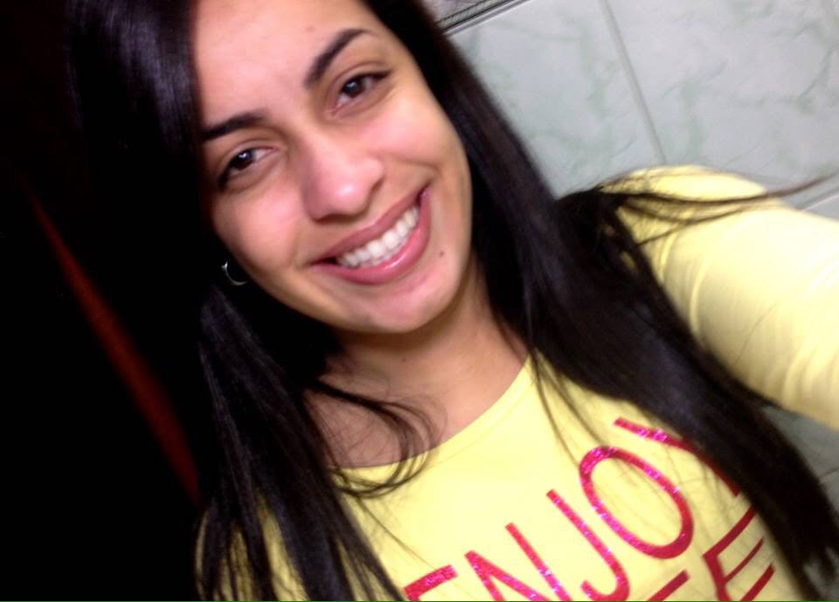
Django Girls São José dos Campos!
Izabela Guerreiro
Ingrid Sena
Fernanda Ribeiro
Priscila Araújo
Django Girls foi organizado por Ola Sendecka e Ola Sitarska, que começaram com um pequeno workshop em Berlin durante a conferência EuroPython.
Na 2ª edição de SJC temos diversos voluntários apoiando a organização para fazer o evento acontecer.

Slide 7
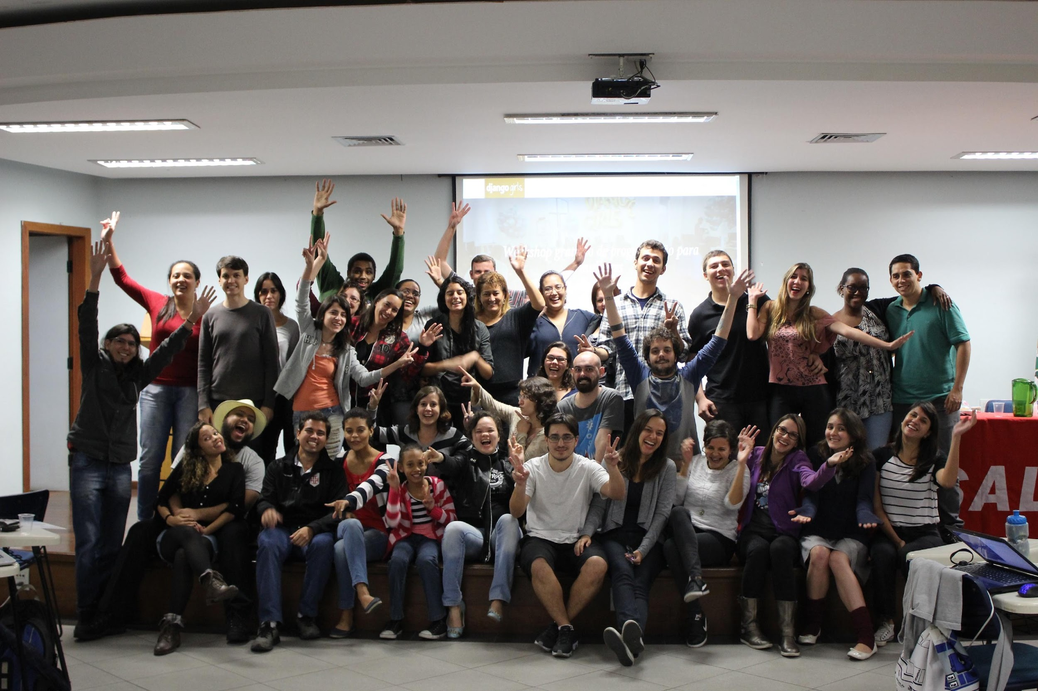
Django Girls em Niterói
O evento já ocorreu em Niterói, RJ, em junho de 2015 e teve 72 inscrições e 13 treinadores. Desses inscritos 81% eram mulheres e 68% completamente iniciante na programação.
O grupo organizador participou do FISL 16 em Porto Alegre esse ano. Esse foi o primeiro evento Django Girls da América Latina.

Slide 8
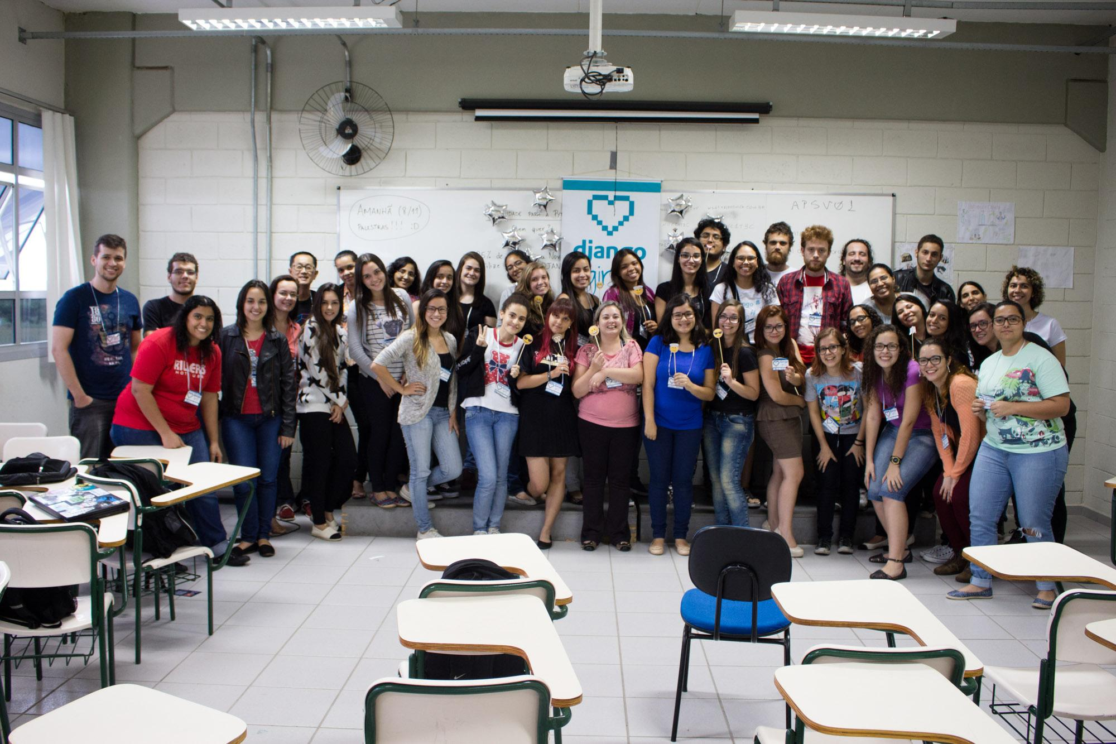
Django Girls em São José dos Campos
O evento também aconteceu em São José dos Campos - SP, em novembro de 2015 e teve 101 inscrições e 25 treinadores. Desses inscritos 81% eram mulheres e 25% completamente iniciante na programação.
O grupo organizador participou da Python Brasil 11 em São José dos Campos em 2015.

Slide 9
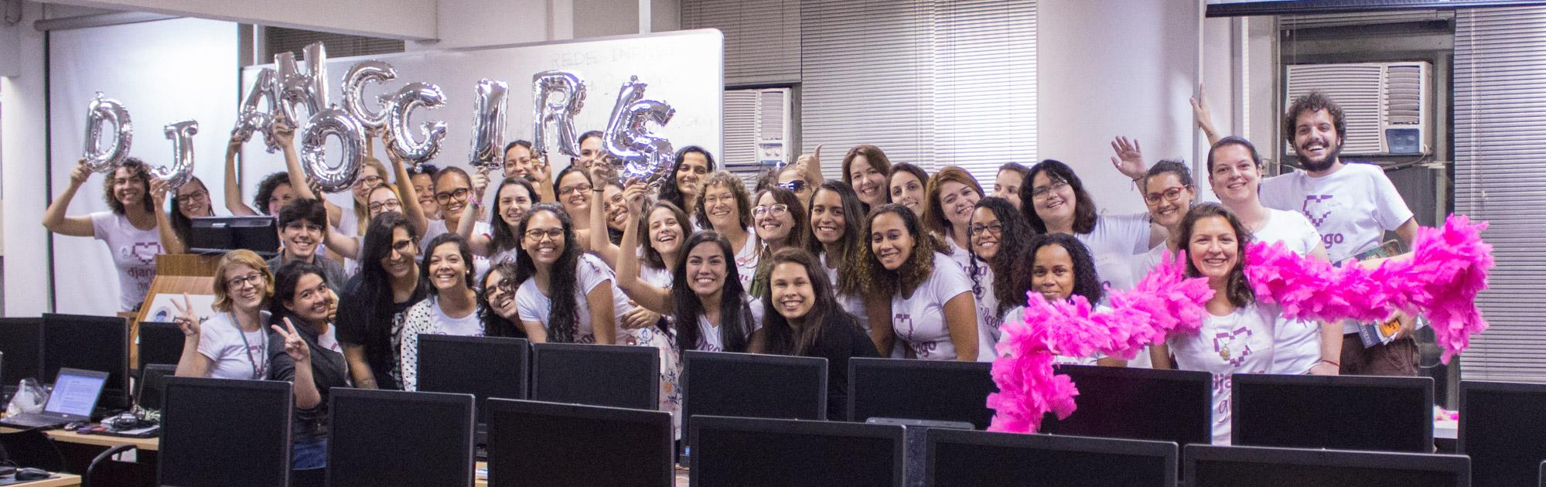
Django Girls no Rio de Janeiro
O evento também aconteceu no Rio de Janeiro, em março de 2016 e teve 372 inscrições e 12 treinadores. Todas as participantes eram mulheres e 73% completamente iniciante na programação.

Slide 10
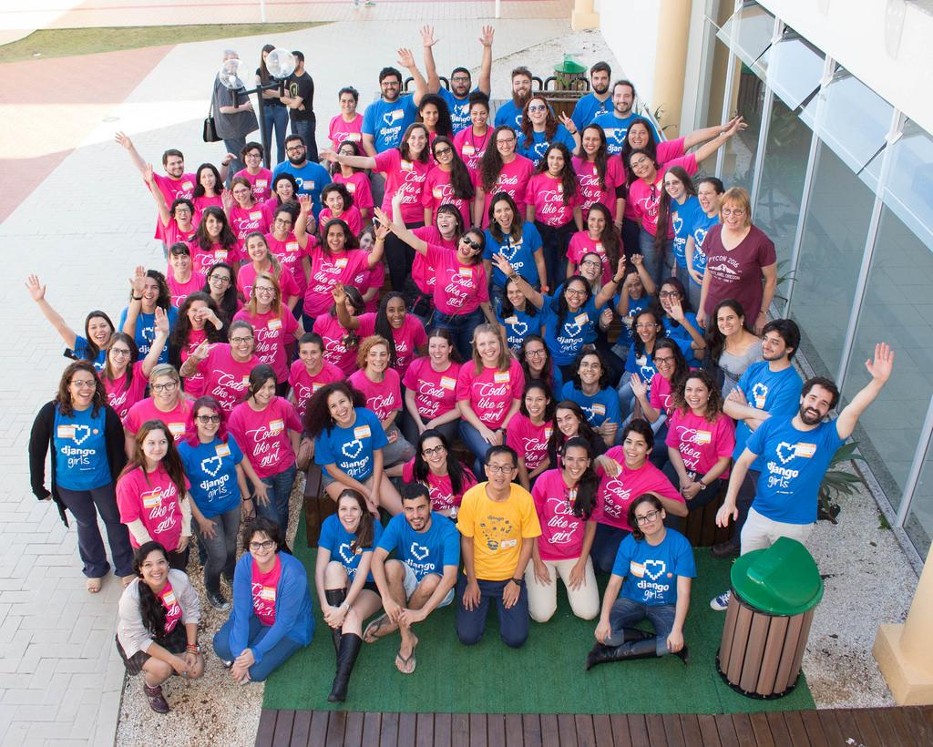
Django Girls em Florianópolis
O evento também aconteceu em Florianópolis - SC, em outubro de 2016 e teve 102 inscrições, 20 treinadores e 51 participantes.

Slide 11
OBRIGADA! ♥
Conecte-se conosco!
djangogirls.org/saojosedoscampos/
fb.me/djangogirlssjc
Fale com a gente!
saojosedoscampos@djangogirls.org

